Slide 1


การบริหารงบประมาณประจำปีงบประมาณ พ.ศ. 2568
ประจำปีงบประมาณ พ.ศ. 2569

Slide 2

สรุปการเบิกจ่ายงบประมาณภาพรวม ไตรมาส 1-2
สำนักงานสาธารณสุขจังหวัดอุดรธานี ประจำปีงบประมาณ พ.ศ. 2569
ลำดับที่ | รายการ | งบประมาณ | เบิกจ่าย | ร้อยละ การเบิกจ่าย
1 | งบดำเนินงาน/งบเบิกแทนกัน/งบอุดหนุน/รายจ่ายอื่นๆ | 27,306,734.00 | 93,887.00 | 0.34
2 | งบลงทุน | 101,226,000.00 | 81,219,265.00 | 80.24
 | รวม | 128,532,734.00 | 81,313,152.00 | 63.26
แหล่งข้อมูล : รายงานการเงิน ณ 30 ตุลาคม 2568

Slide 3

งบดำเนินงาน สสจ.อุดรธานี ไตรมาสที่ 1-2/2569
ลำดับที่ | รายการ | ได้รับจัดสรร | เบิกจ่าย | คงเหลือ | ร้อยละการเบิกจ่าย
1 | งปม.ตามกลุ่มงาน/หน่วยงาน สสจ.อุดรธานี | 557,780.00 | - | 557,780.00 | 0.00
2 | งบประมาณขั้นต่ำ (เงินไม่ทำเวชฯ/ประกันสังคม/ค่าสาธารณูปโภค/ชันสูตร) | 1,461,954.00 | 93,887.00 | 1,368,067.00 | 6.42
3 | ค่าตอบแทนกำลังคนด้านสาธารณสุข (ค่าตอบแทนเบี้ยเลี้ยงเหมาจ่าย) | - | - | - | -
4 | ค่าตอบแทน พ.ต.ส. | 25,287,000.00 | - | 25,287,000.00 | 0.00
5 | งบเบิกแทนกัน | - | - | - | -
6 | งบอุดหนุน | - | - | - | -
7 | งบรายจ่ายอื่น | - | - | - | -
 | รวม | 27,306,734.00 | 93,887.00 | 27,212,847.00 | 0.34
แหล่งข้อมูล : รายงานการเงิน ณ 30 ตุลาคม 2568

Slide 4
สรุปการเบิกจ่ายงบประมาณงบลงทุน
ปีงบประมาณ 2569 ไตรมาส 1-2
ลำดับ | หมวดเงิน | ได้รับจัดสรร | เบิกจ่าย+PO | ร้อยละการเบิกจ่าย
1 | ครุภัณฑ์ | 19,752,800.00 | - | -
2 | สิ่งก่อสร้าง | 81,473,200.00 | 81,219,265.00 | 99.69
 | รวม | 101,226,000.00 | 81,219,265.00 | 80.24
แหล่งข้อมูล : รายงานการเงิน ณ 30 ตุลาคม 2568

Slide 5


ความก้าวหน้าการดำเนินงาน
งบค่าบริการทางการแพทย์ที่เบิกจ่ายในลักษณะงบลงทุน
(งบค่าเสื่อม)
ปีงบประมาณ 2568
จังหวัดอุดรธานี
ข้อมูล ณ 3 พฤศจิกายน 2568

Slide 6


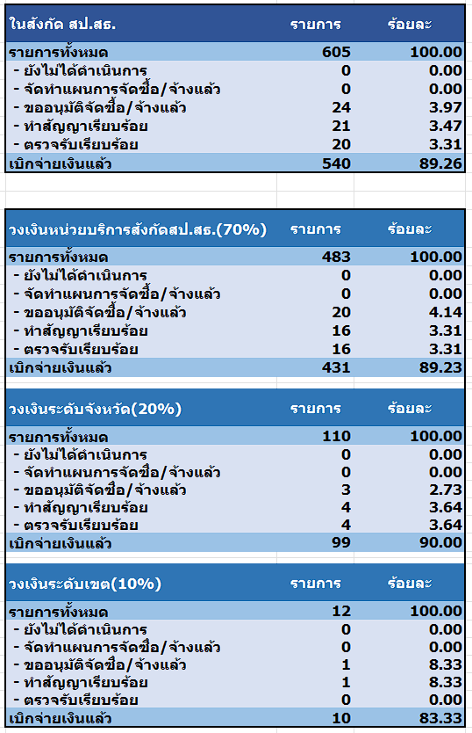
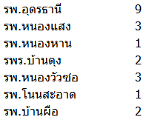


การดำเนินงานงบค่าบริการทางการแพทย์ที่เบิกจ่ายในลักษณะงบลงทุน
ปีงบประมาณ พ.ศ. 2568 (ตามจำนวนรายการ) หน่วยงานในสังกัด สป.สธ. จังหวัดอุดรธานี
สถานะการดำเนินงานตามจำนวนรายการ
(แยกตามวงเงิน)

Slide 7
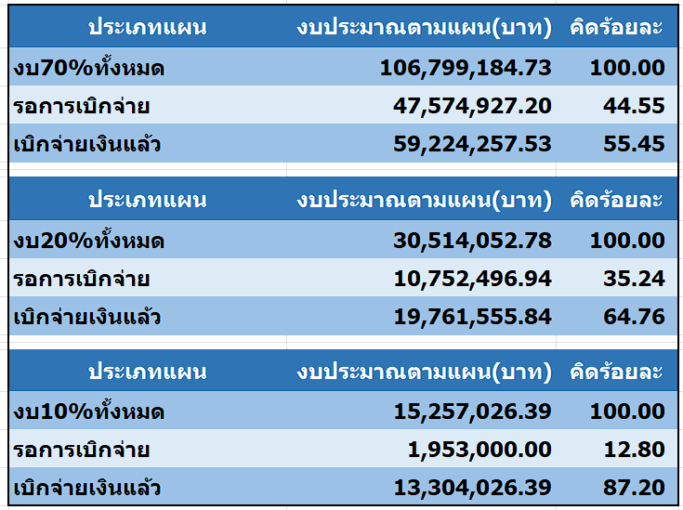
การเบิกจ่ายงบค่าบริการทางการแพทย์ที่เบิกจ่ายในลักษณะงบลงทุน
ปีงบประมาณ พ.ศ. 2568 หน่วยงานในสังกัด สป.สธ. จังหวัดอุดรธานี

Slide 8
Thank You

